Slide 1
THÔNG SỐ SẢN PHẨM VF 5
PHÒNG ĐÀO TẠO KINH DOANH TOÀN CẦU
THÁNG 01/2025

Slide 2
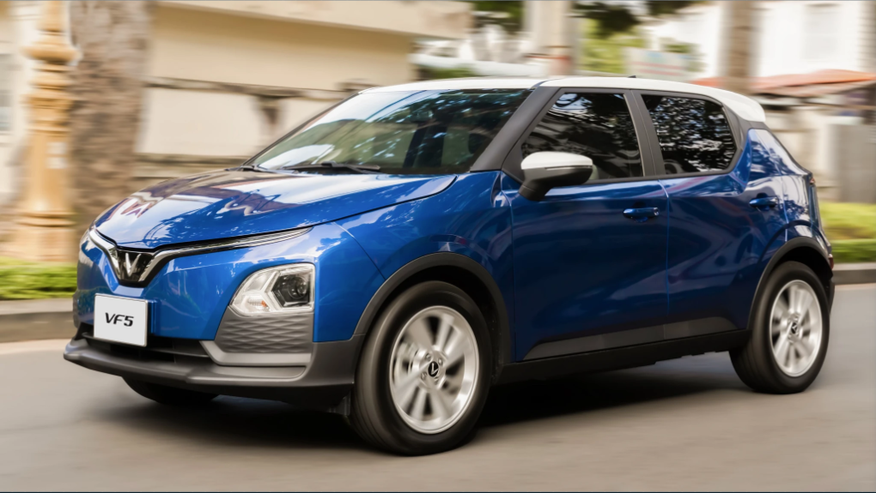
NỘI DUNG
NGOẠI THẤT & NỘI THẤT
THÔNG SỐ VẬN HÀNH
TRANG BỊ TIỆN NGHI
AN TOÀN & AN NINH
SO SÁNH VỚI ĐỐI THỦ CẠNH TRANH

Slide 3
NGOẠI THẤT & NỘI THẤT
Kích thước, màu sắc, thiết kế nội & ngoại thất

Slide 4
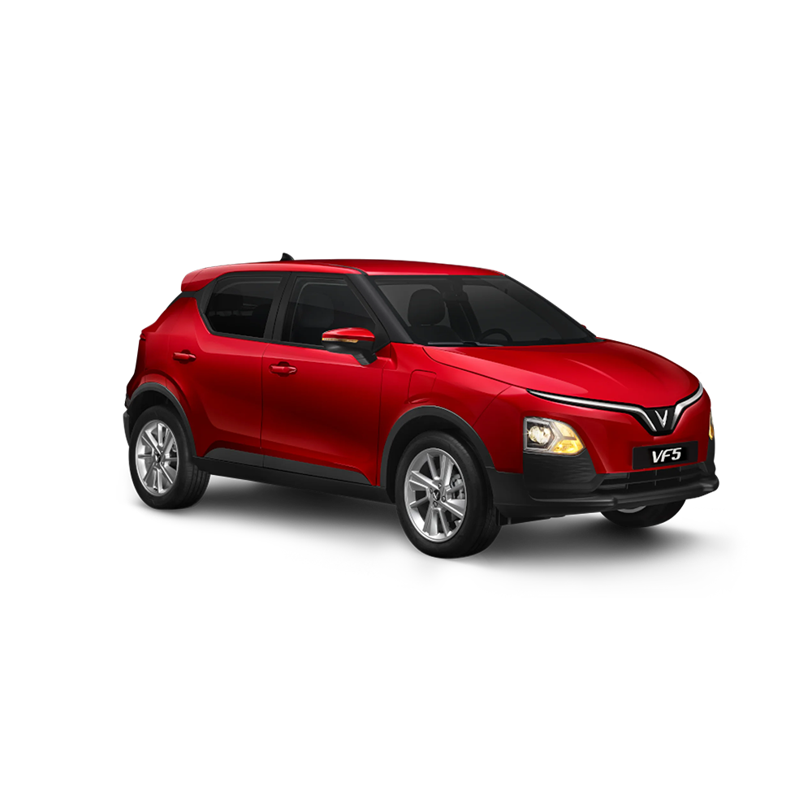
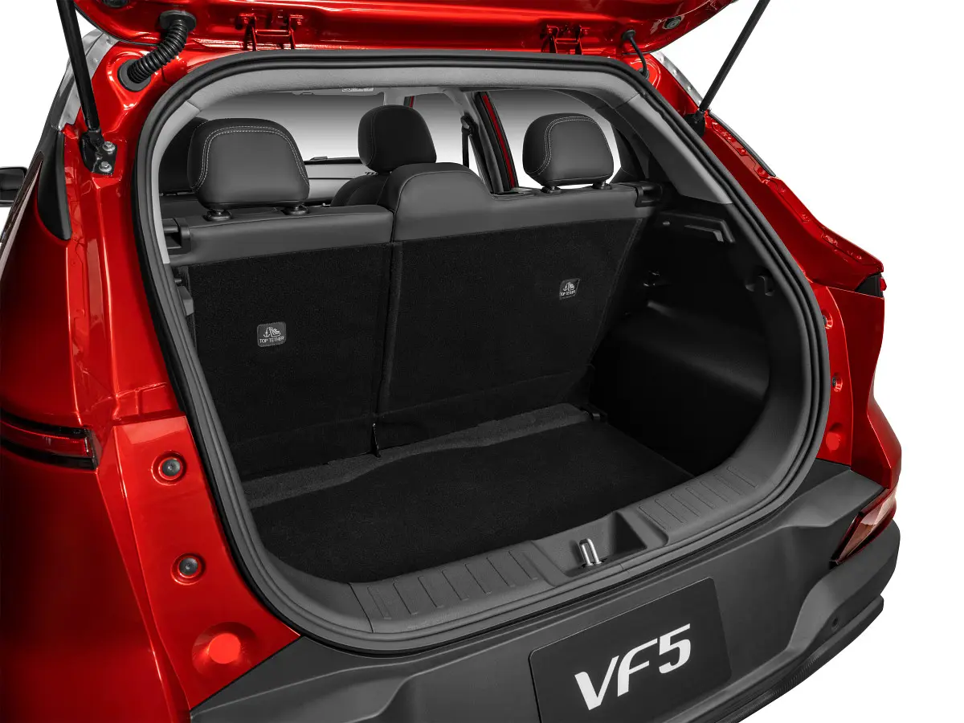
KÍCH THƯỚC
1.578 mm
Chiều dài cơ sở 2.514 mm
1.723 mm
Chiều dài tổng thể 3.967 mm
Khoảng sáng gầm xe: 168 mm
Dung tích cốp xe 260 L tăng lên 900 L khi gập hàng ghế thứ 2​

Slide 5

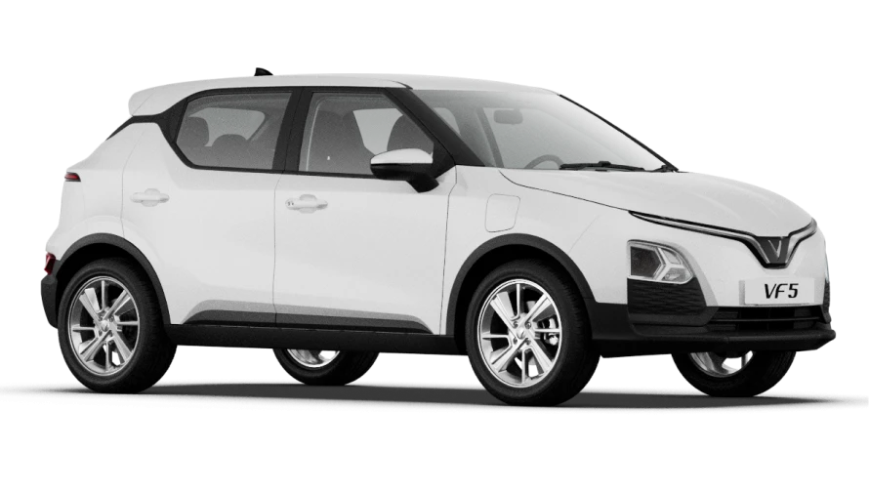
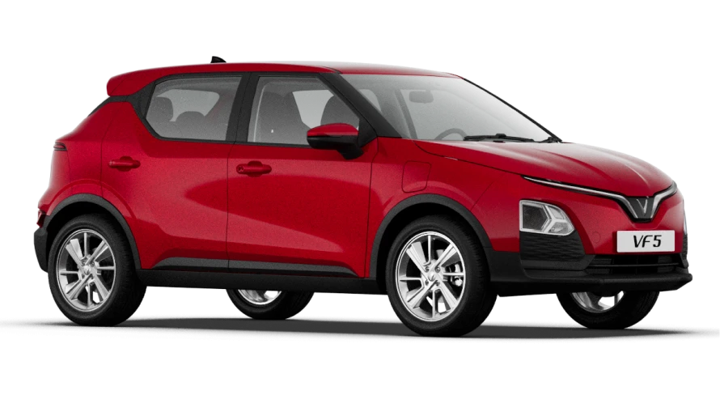
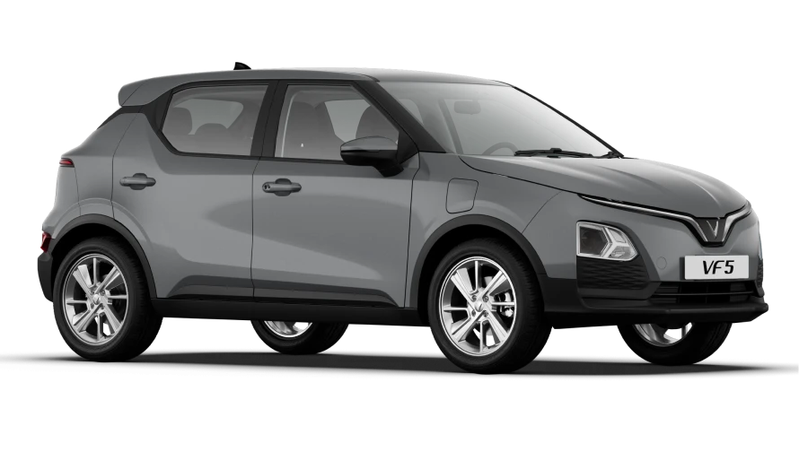
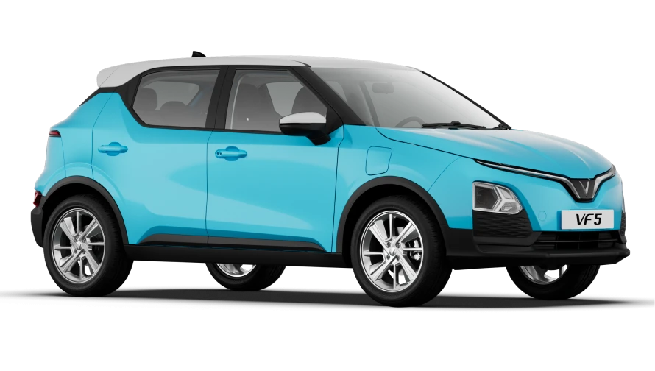
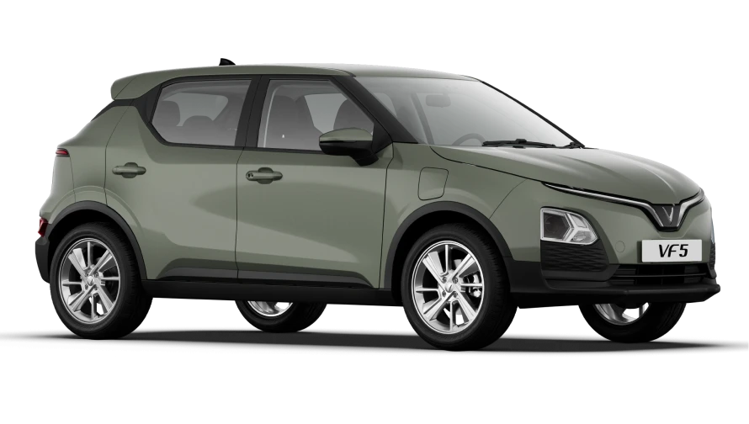
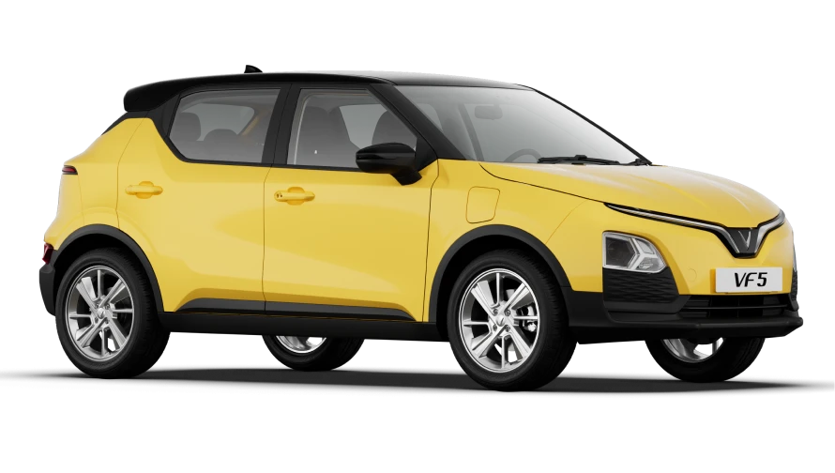

MÀU SẮC NGOẠI THẤT
MÀU CƠ BẢN
Trắng (Infinity Blanc)​
Đỏ (Crimson Red)​
Xám (Zenith Grey)​
MÀU NÂNG CAO (+ 10.000.000 VNĐ)
Sky Blue – Infinity Blanc Roof
Urban Mint
Summer Yellow – Jet Black Roof
SÁNG TẠO MÀU RIÊNG – UNBOUND COLORS (+20.000.000 VNĐ)
Notes:
Các màu sắc mới phối phù hợp với nhu cầu của KH.
Sản xuất nhanh và giao xe sớm cho KH, KH không phải chờ đợi lâu.

Slide 6
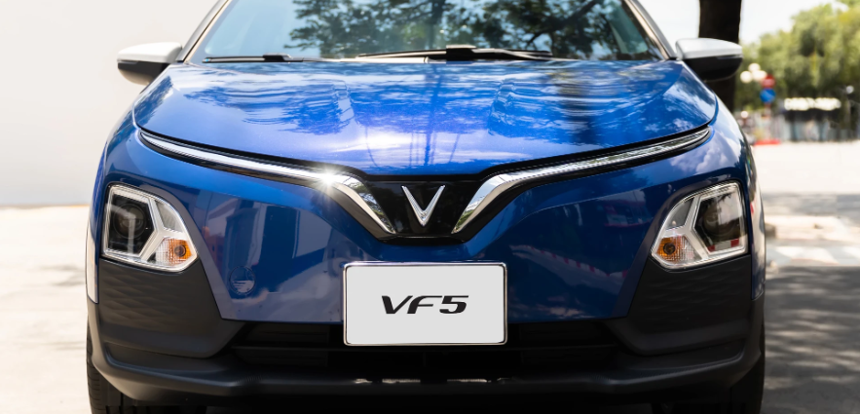
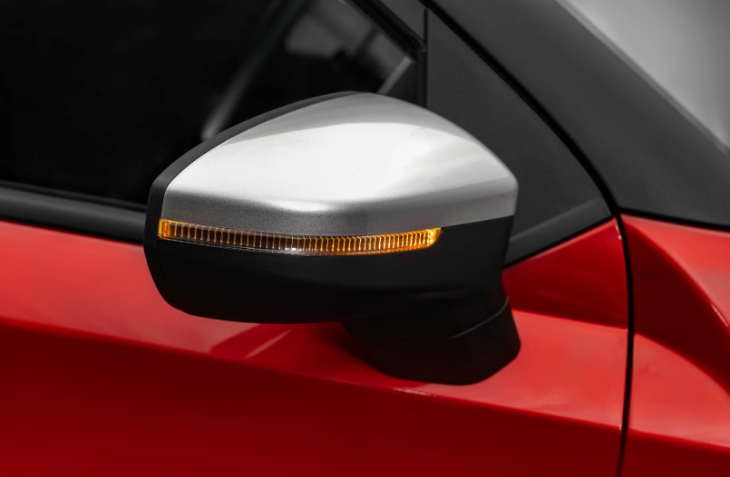
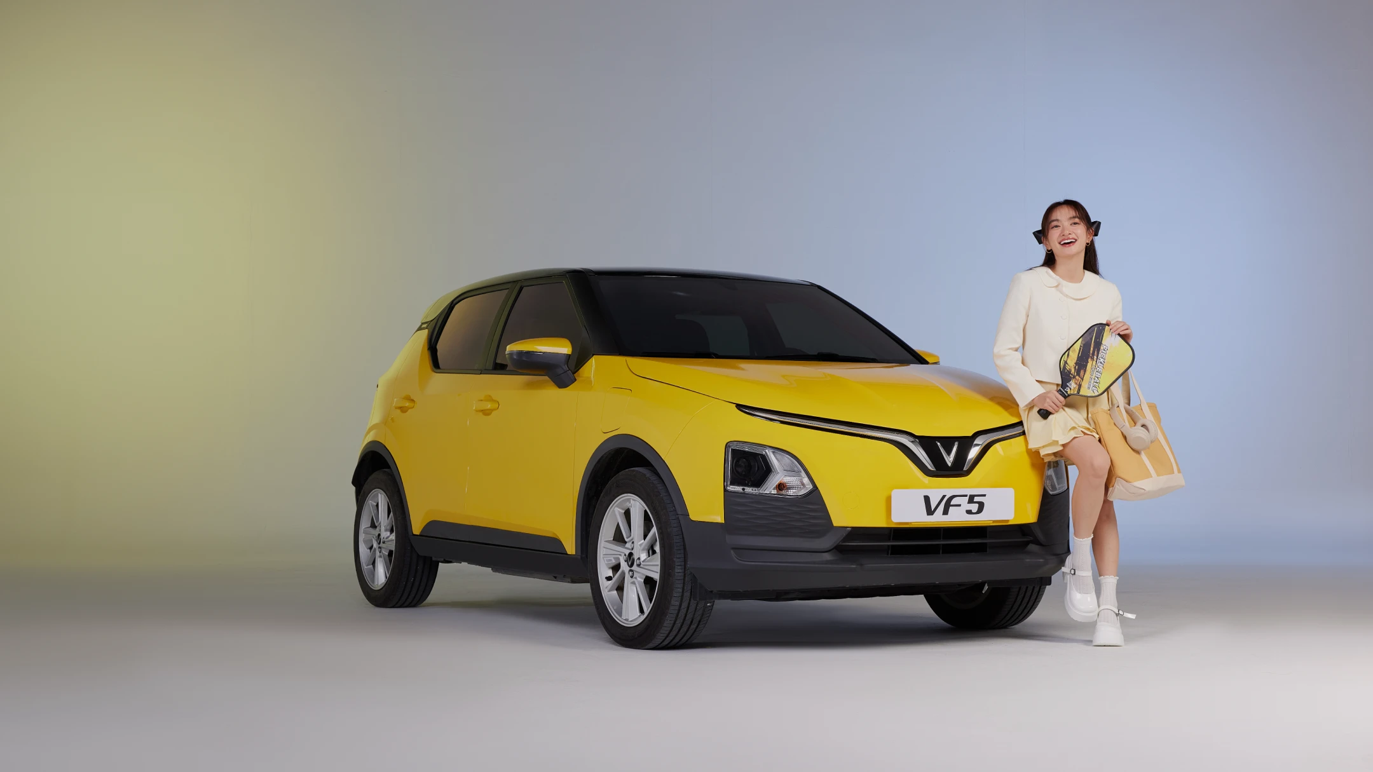
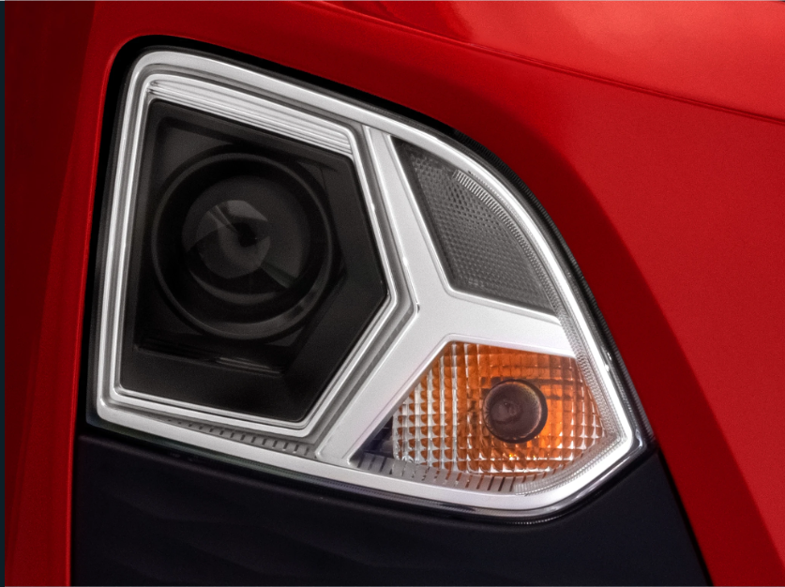
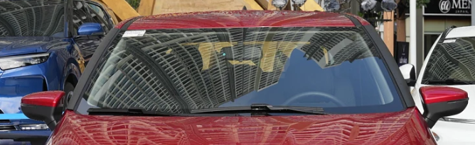
NGOẠI THẤT ẤN TƯỢNG
Phong cách trẻ trung - Năng động cá tính
Đầu xe: mang thiết kế đặc trưng của VinFast tạo hình chữ V, vuốt sang 2 bên
Gương chiếu hậu chỉnh điện, tích hợp đèn báo rẽ
Kính chắn gió chống tia UV bảo vệ sức khỏe cho người ngồi trong xe
Trang bị đèn halogen cỡ lớn, tự động bật/tắt

Slide 7
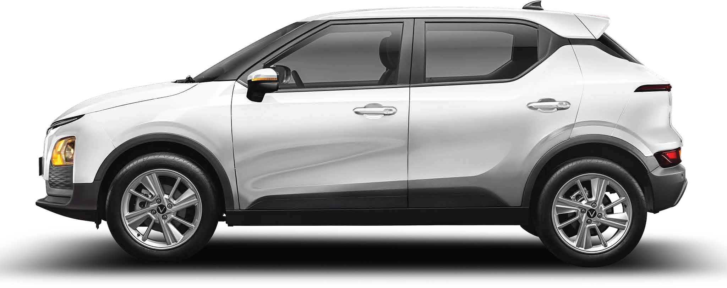
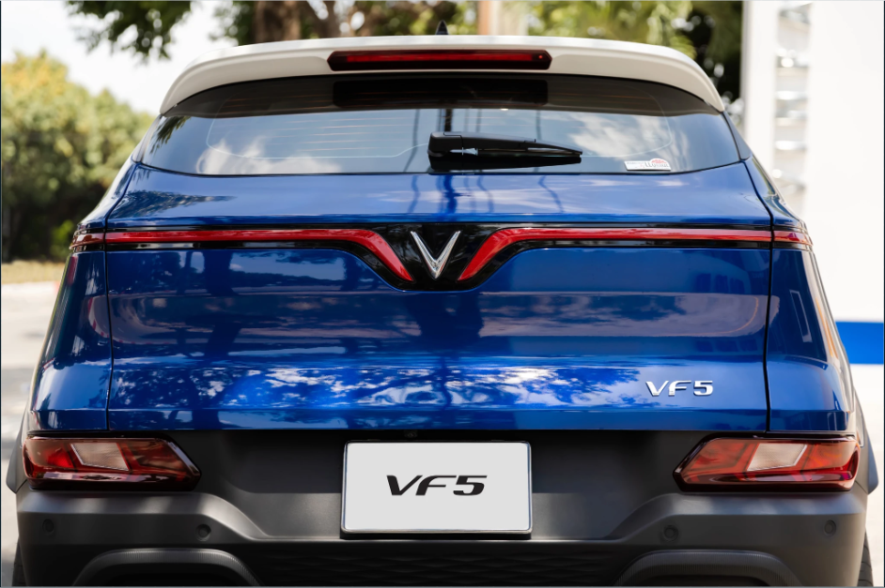
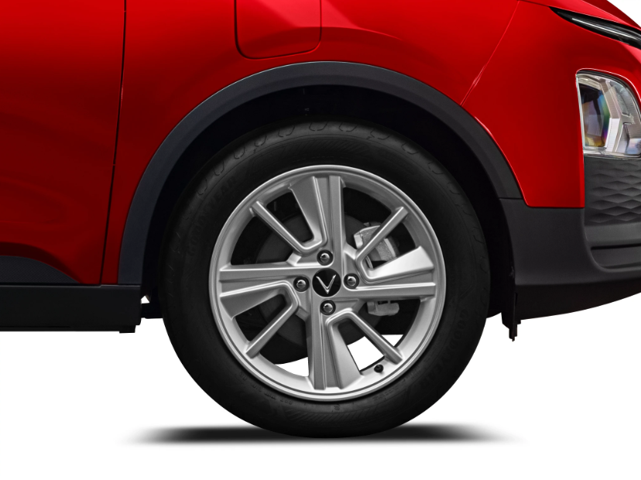
NGOẠI THẤT ẤN TƯỢNG
Thân xe: VF 5 có tay nắm cửa cùng màu thân xe, phần ốp ngoài gương chiếu hậu cùng màu với nóc xe tạo nên sự đồng bộ về mặt thiết kế và thẩm mỹ
Phía đuôi xe được thiết kế tối giản nhưng không kém phần ấn tượng với dải phản quang nhận diện thương hiệu cùng cụm đèn sau màu đỏ được đặt thấp phía dưới.
Cản sau được thiết kế hầm hố, càng làm tăng thêm vẻ ngoài mạnh mẽ, khỏe khoắn cho VF 5 Plus.
Xe được trang bị bộ mâm xe hợp kim 17 inch, tạo hình 4 chấu lớn (Plus)

Slide 8
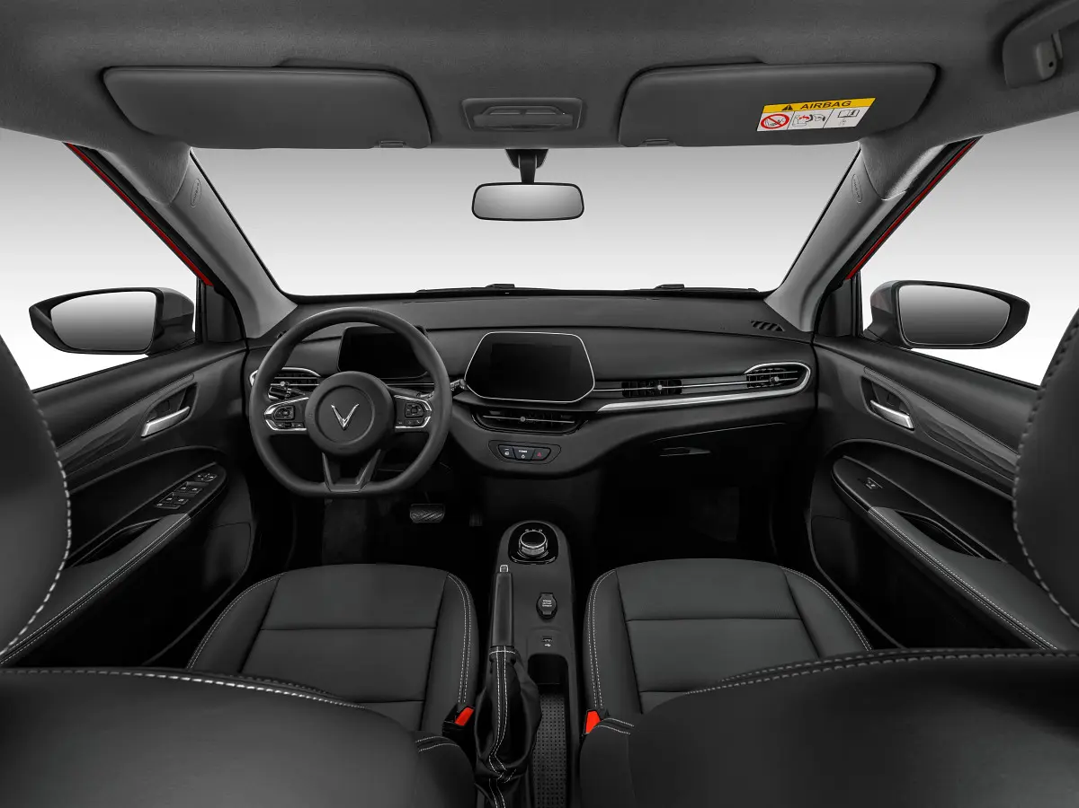
THIẾT KẾ NỘI THẤT
VF 5 được trang bị nội thất màu đen (Granite Black) với phong cách tối giản nhưng vẫn đầy đủ tiện nghi

Slide 9
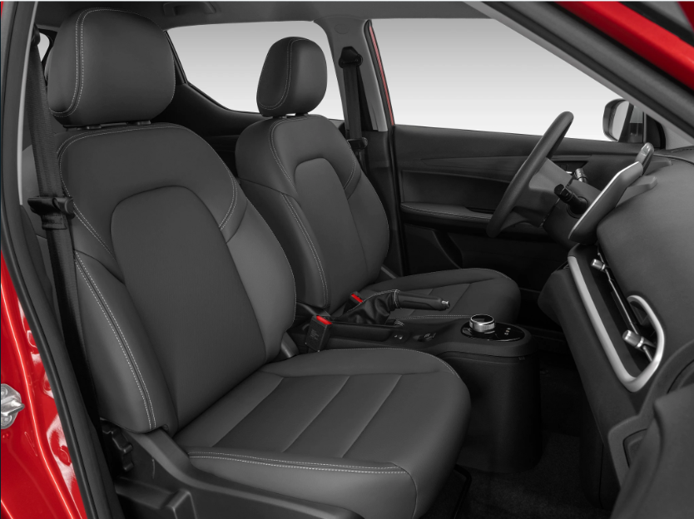
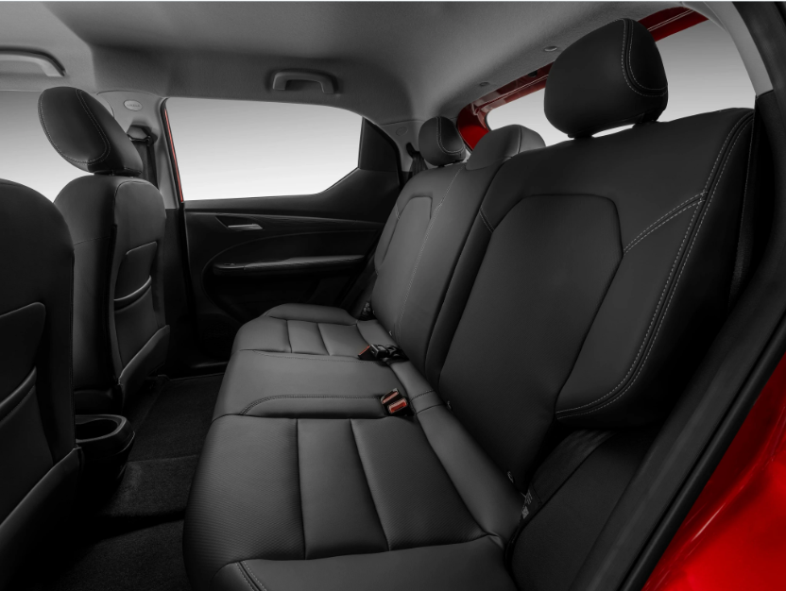
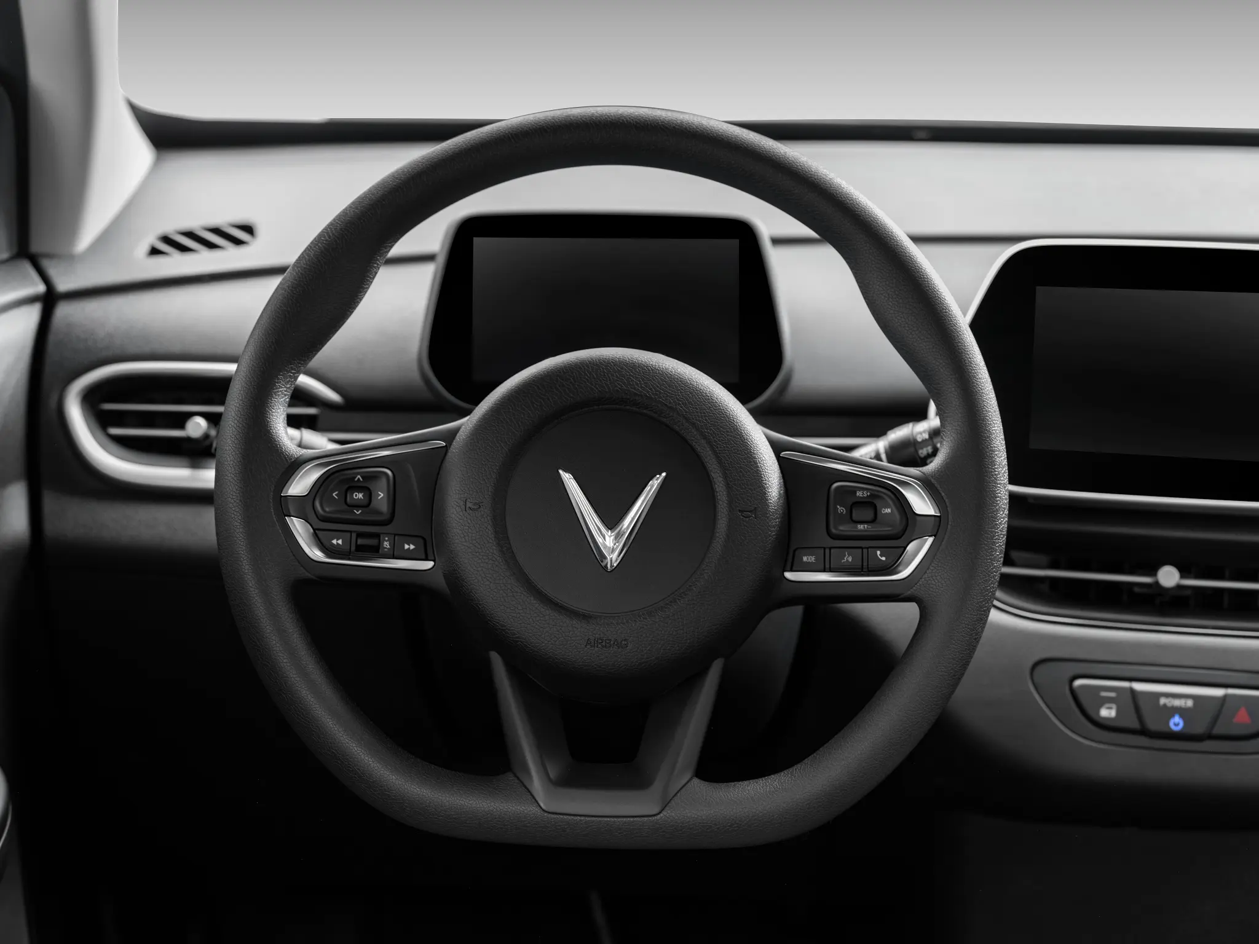
THIẾT KẾ NỘI THẤT
Vô lăng thiết kế dạng D-cut thể thao
Chỉnh cơ 2 hướng
Tích hợp nút bấm điều chỉnh âm thanh, đàm thoại rảnh tay, cruise control
Ghế lái bọc giả da, chỉnh cơ 6 hướng
Ghế phụ bọc giả da, chỉnh cơ 4 hướng
Hàng ghế thứ 2 gập 60:40

Slide 10
THÔNG SỐ VẬN HÀNH
Vận hành & khung gầm

Slide 11
KHẢ NĂNG VẬN HÀNH
Phiên bản | VF 5 PLUS
Loại pin | LFP
Dung lượng pin khả dụng | 37,23 kWh
Công suất tối đa | 100 kW [134 hp]
Momen xoắn tối đa | 135 Nm
Quãng đường chạy một lần sạc đầy (NEDC) | 326 km
Thời gian nạp pin nhanh nhất (từ 10 – 70%) | ~ 33 phút
Công suất sạc AC tối đa | 6,6 kW
Hệ thống phanh tái sinh | 2 chế độ: cao/thấp

Slide 12
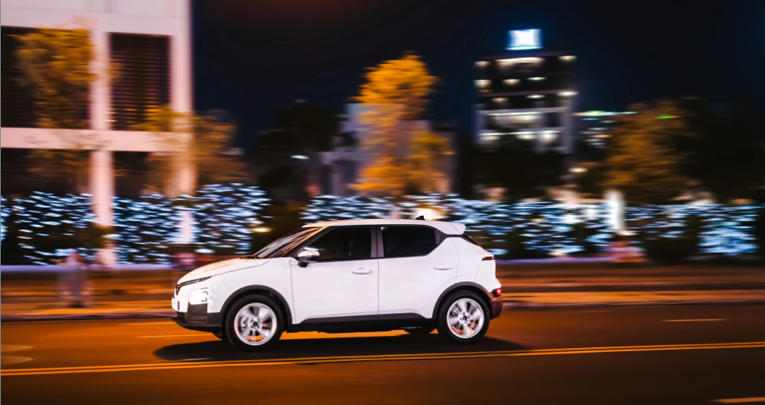
TRUYỀN ĐỘNG
Hệ thống dẫn động: cầu trước (FWD)
Hệ thống treo:
  Treo trước độc lập MacPherson
  Treo sau dầm xoắn
Chế độ lái: Eco & Sport

Slide 13
TRANG BỊ TIỆN NGHI

Slide 14
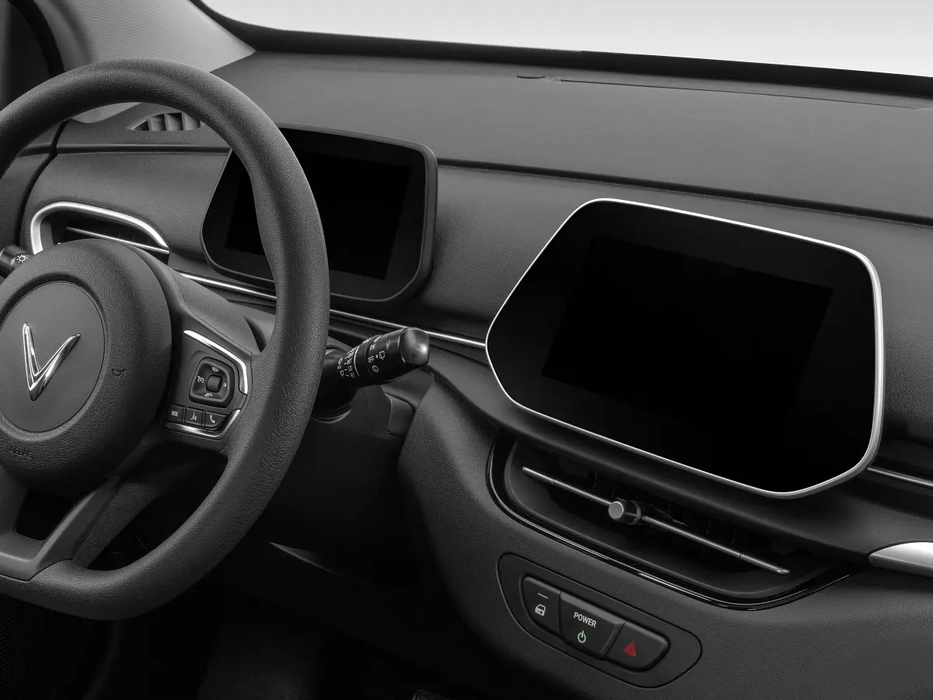
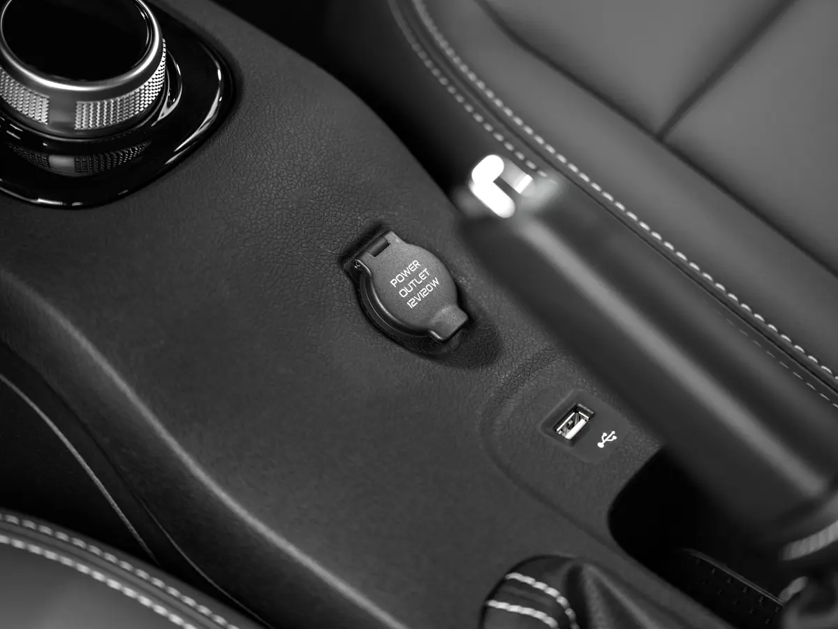
HỆ THỐNG THÔNG TIN GIẢI TRÍ
Bảng đồng hồ thông tin lái 7 inch
Màn hình giải trí cảm ứng trung tâm 8 inch tích hợp kết nối Bluetooth, Wifi, Android Auto không dây
Cổng kết nối USB loại A hàng ghế trước (cổng dữ liệu và sạc 7,5W)
Cổng sạc 12V hàng ghế trước: 1 cổng

Slide 15
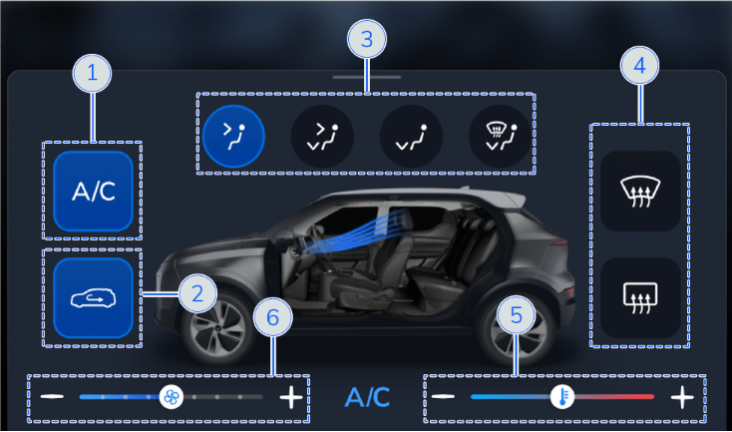
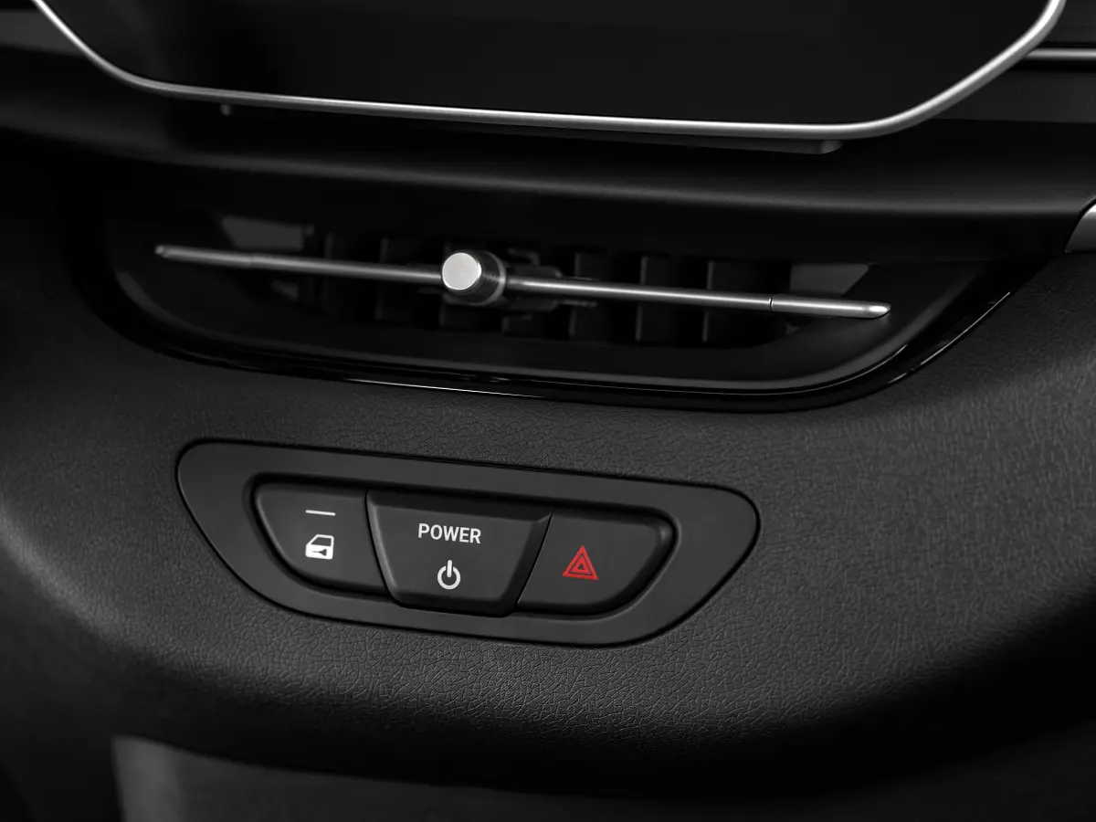
HỆ THỐNG ĐIỀU HÒA
VF 5 trang bị hệ thống điều hòa tự động 1 vùng, điều chỉnh cơ
Tính năng lọc không khí cabin với khả năng lọc bụi mịn PM2.5
Chức năng làm tan sương/tan băng

Slide 16

TRỢ LÝ ẢO VIVI
Được phát triển bởi VinBigData – công ty công nghệ thuộc tập đoàn Vingroup
Sử dụng ra lệnh bằng giọng nói thông qua câu lệnh "Hey VinFast" để điều khiển các tính năng của xe: điều hòa, cửa kính, gửi tin nhắn, gọi điện…

Slide 17
AN TOÀN & AN NINH

Slide 18
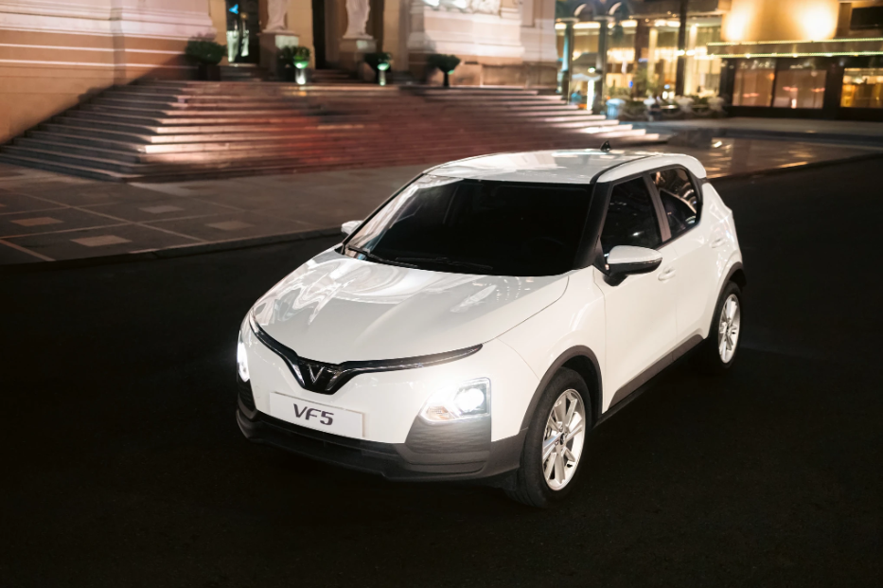
HỆ THỐNG PHANH & AN TOÀN
Trang bị hệ thống phanh đĩa 4 bánh
ABS: chống bó cứng phanh
BA: hỗ trợ phanh khẩn cấp
EBD: phân phối lực phanh điện tử
ESC: cân bằng điện tử
TSC: kiểm soát lực kéo
HAS: khởi hành ngang dốc
ESS: đèn báo phanh khẩn cấp
iTPMS: cảnh báo áp suất lốp – gián tiếp

Slide 19
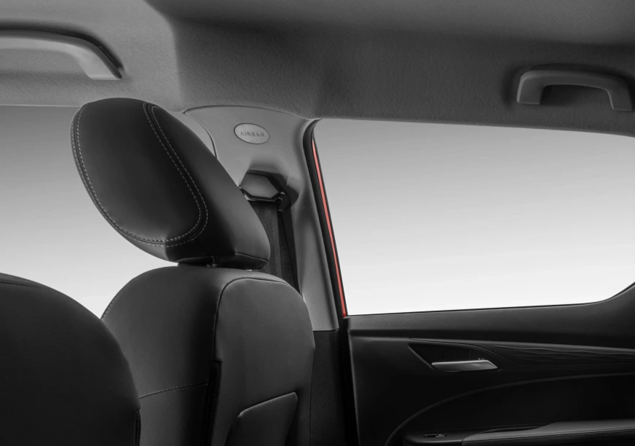
HỆ THỐNG TÚI KHÍ
VF 5 được trang bị 6 túi khí:
Túi khí cho người lái và hành khách phía trước: 02
Túi khí rèm: 02
Túi khí bên hông hàng ghế trước: 02

Slide 20
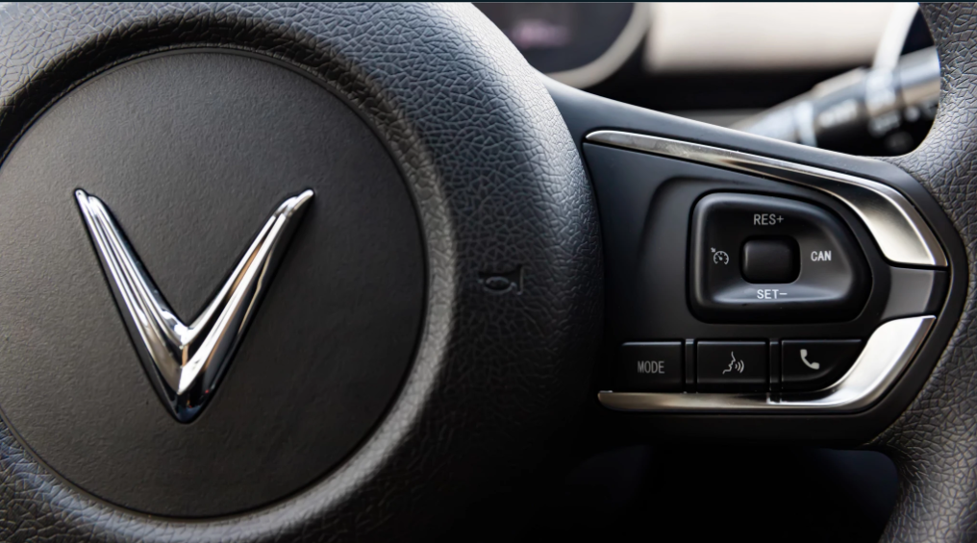
HỆ THỐNG HỖ TRỢ LÁI NÂNG CAO (ADAS)
Giám sát hành trình cơ bản (Cruise Control)
Cảnh báo giao thông phía sau
Cảnh báo điểm mù
Cảnh báo mở cửa
Hỗ trợ đỗ xe phía sau
Camera phía sau (camera lùi)

